Slide 1
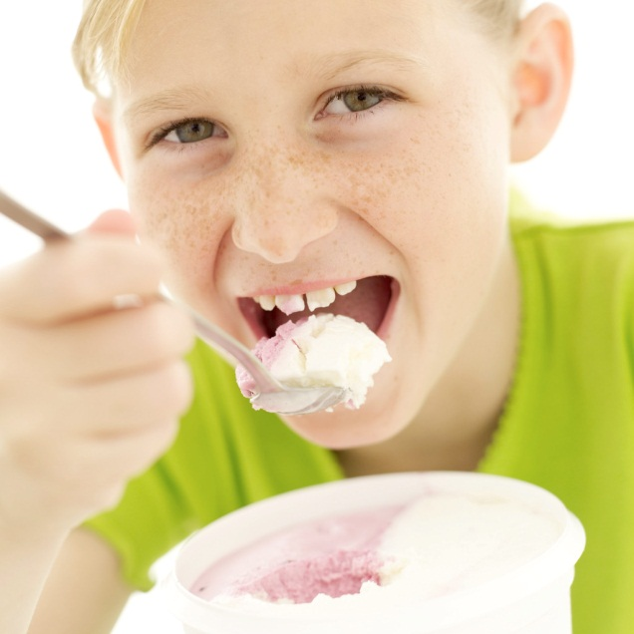
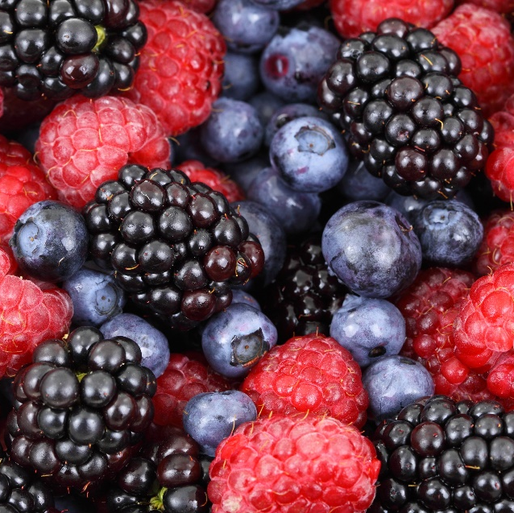
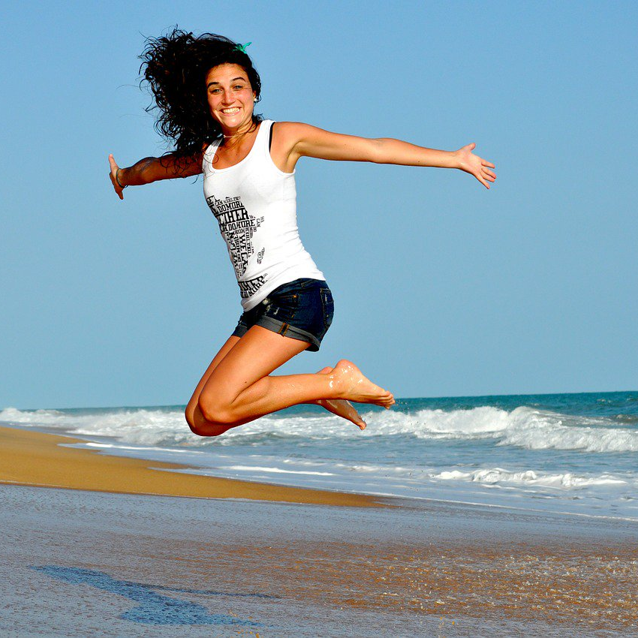
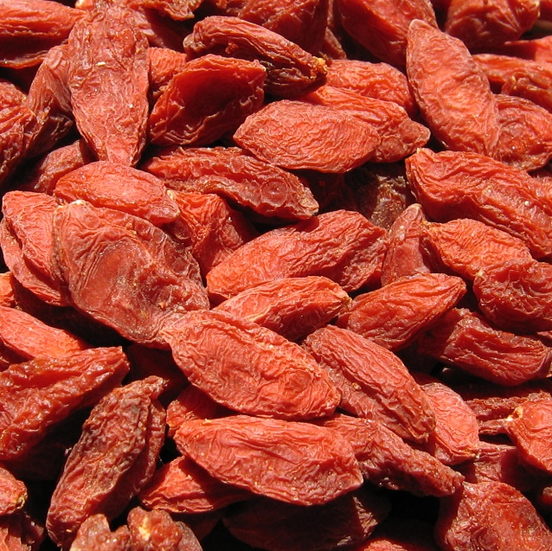

The survival of the Fattest
– Voeding is emotie -
Renger Witkamp
WUR Nutritional Biology
@rengerwitkamp

Slide 2
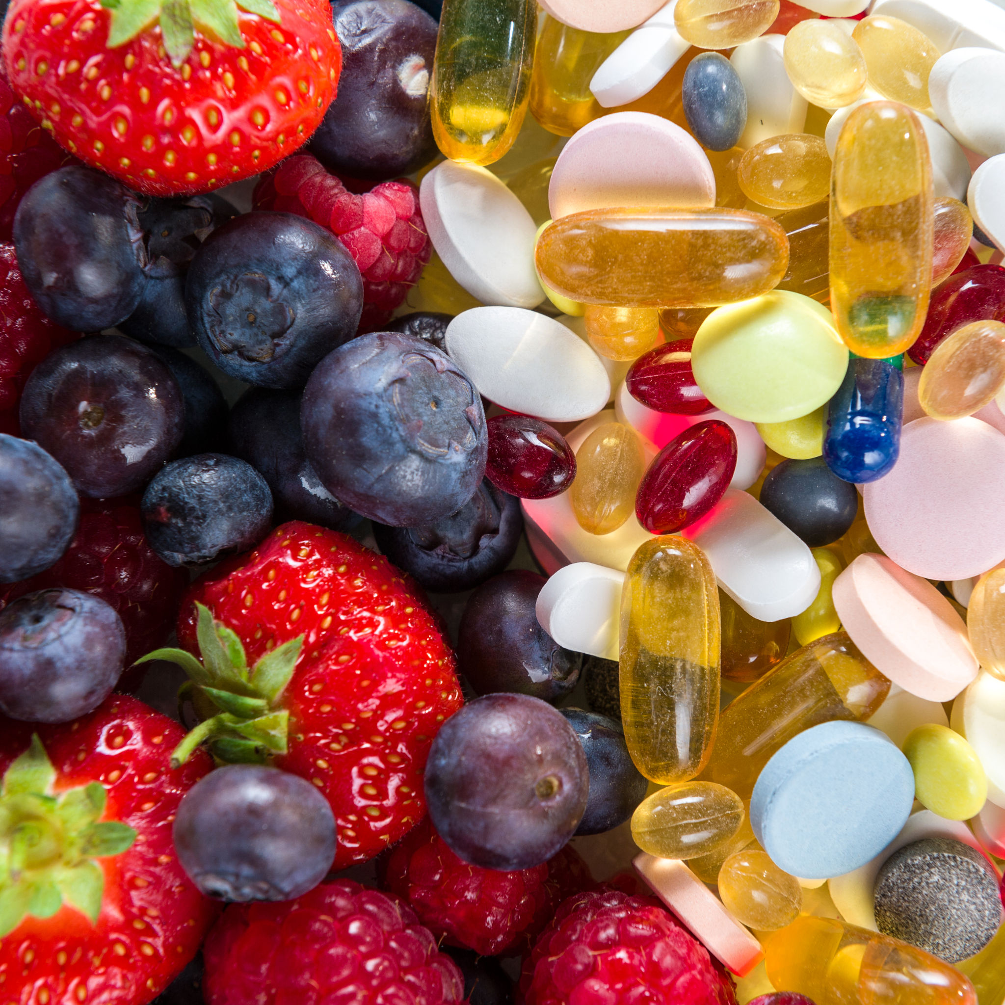

Slide 3
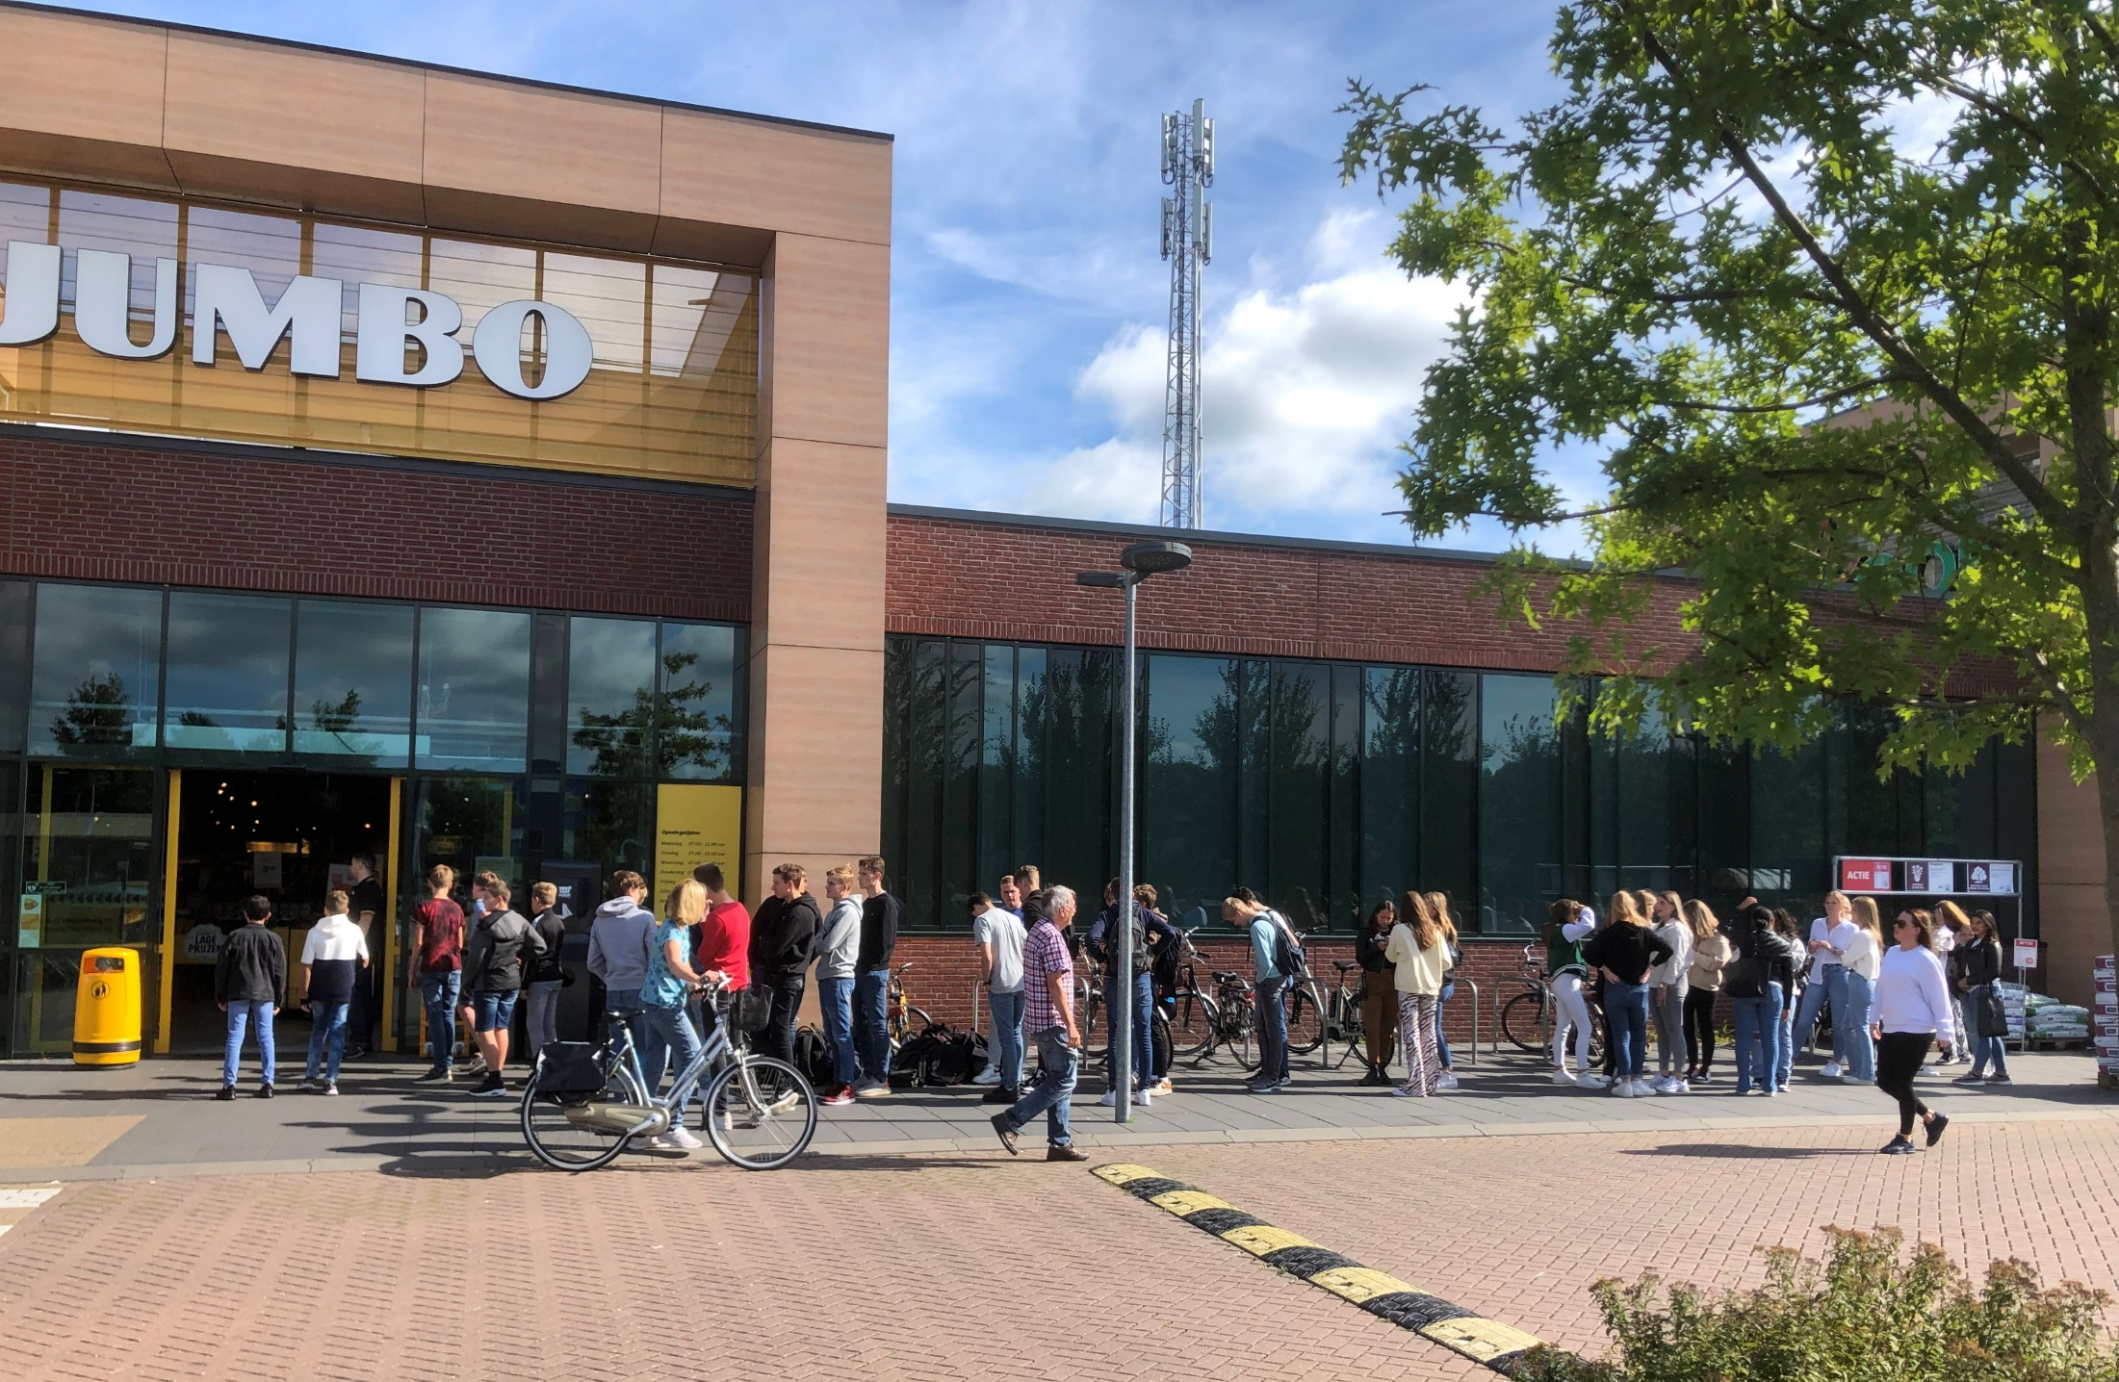

Slide 4
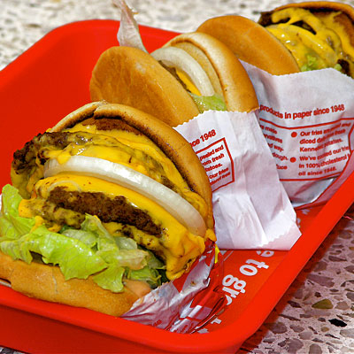
Ongezonde eetgewoontes
Verminderde afweer
Verminderde groei,
ook van het CNS
Verhoogd risico op
bepaalde vormen van kanker
Verhoogd risico
op diabetes II
Lange termijn effecten op cognitie
Verhoogd risico op
cardiovasculaire
aandoeningen
Korte termijn effecten op stemming en cognitie
Snellere veroudering

Slide 5
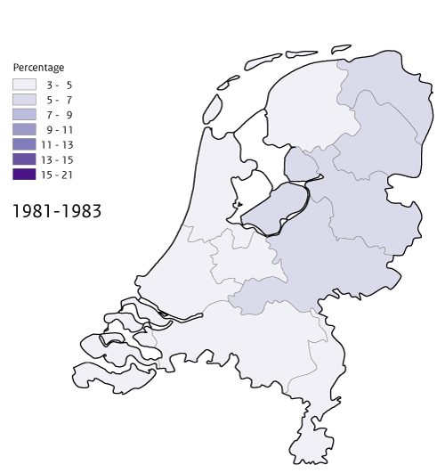
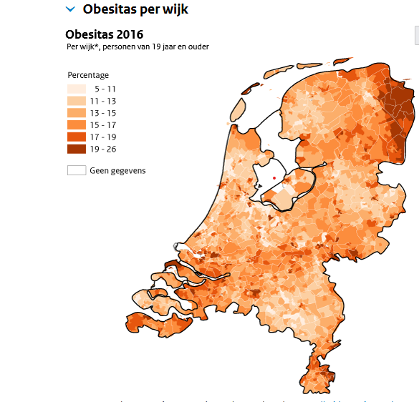
Percentage mensen met obesitas (BMI > 30 [kg/m²])
Bron:Gezondheidsmonitor Volwassenen en Ouderen van GGD’en CBS en RIVM

Slide 6
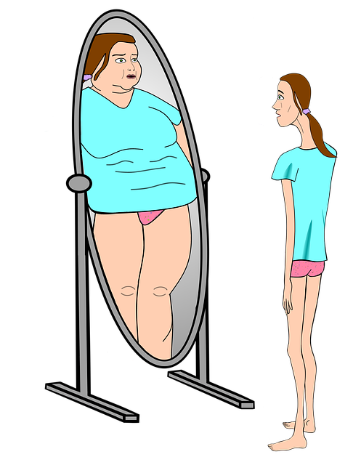

Slide 7
Waarom is onze relatie met voeding zo complex?
Biologische factoren
Economische- en politieke factoren
Psycho-sociale factoren

Slide 8
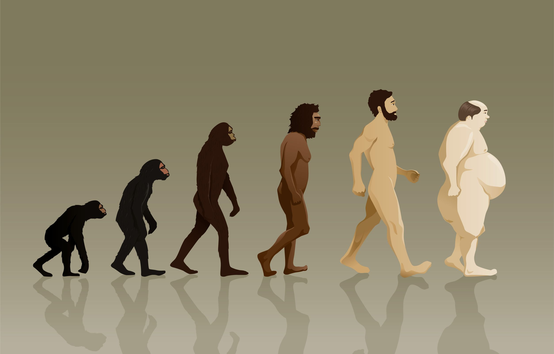
The survival of the fattest

Slide 9
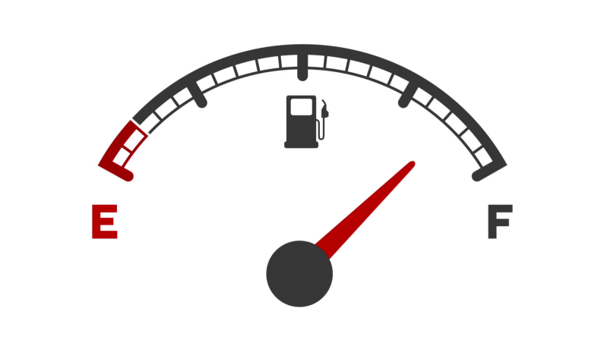
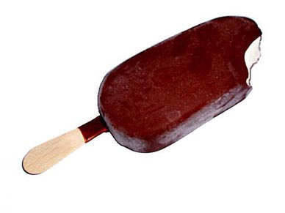
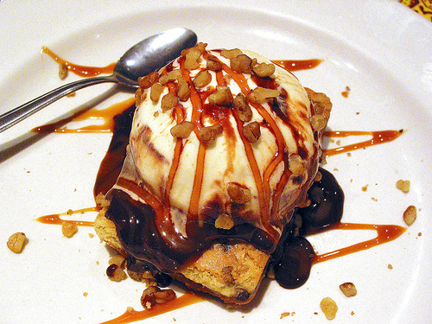
Approx. 1600 kcal
Approx. 250-300 kcal

Slide 10
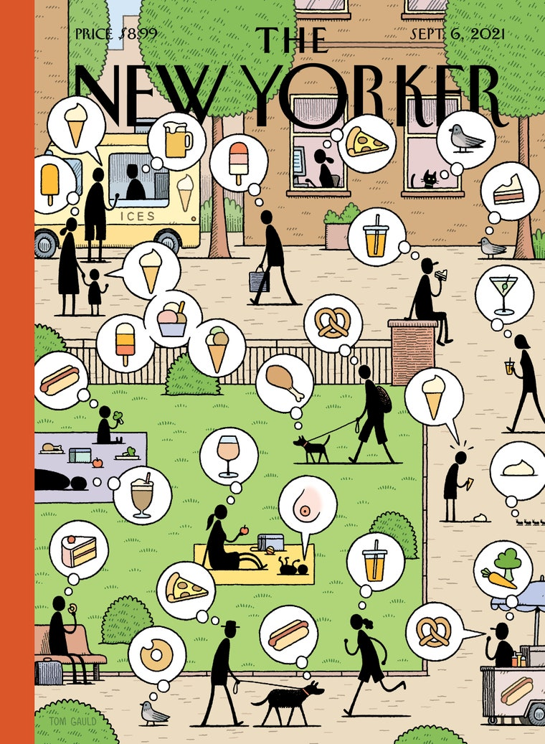

Slide 11
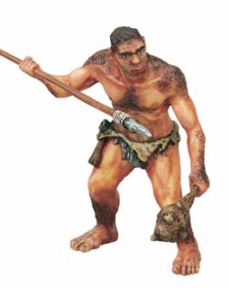
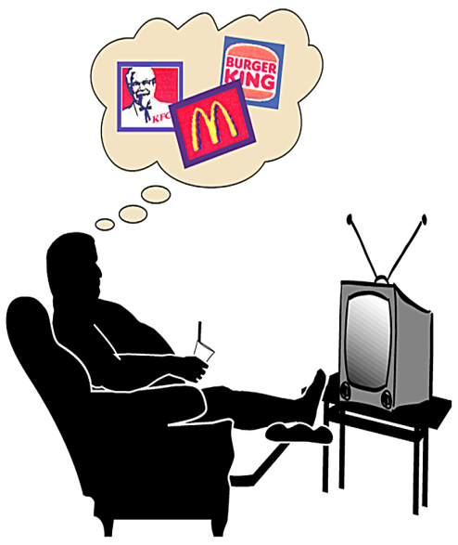
Dikke bult, eigen schuld ?
Geen aanleg
Wel aanleg

Slide 12
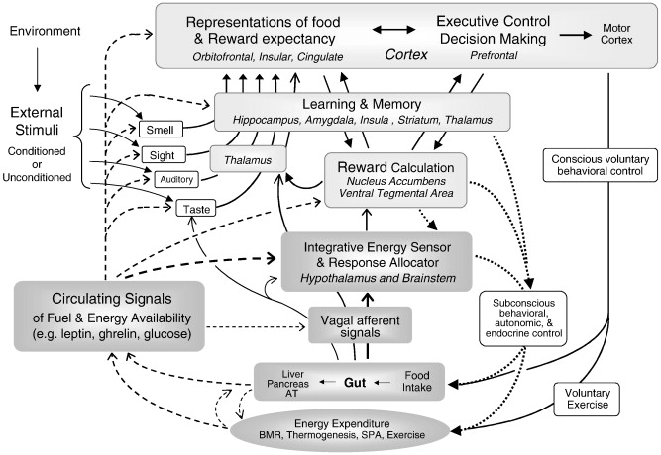
Was het maar zo simpel………..

Slide 13
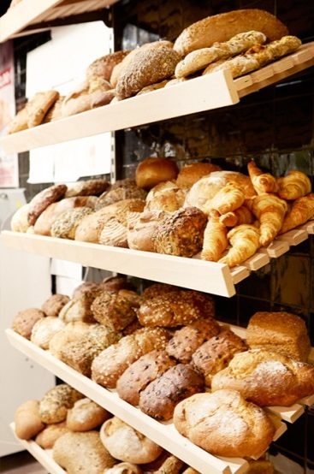
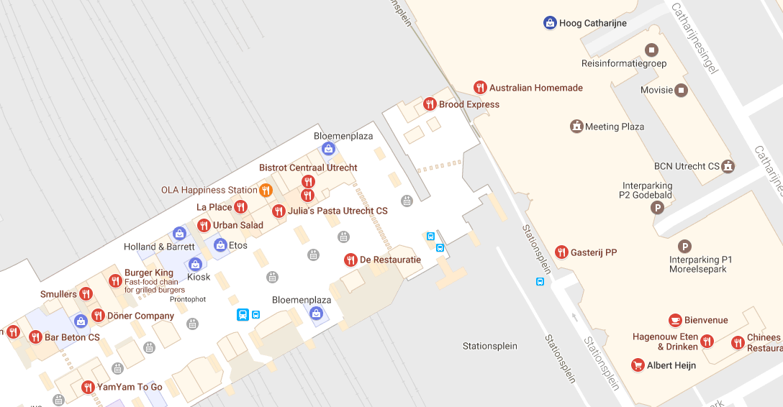
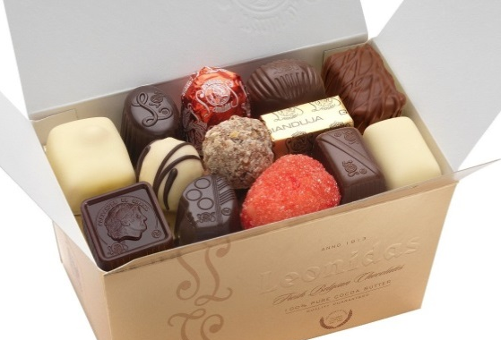


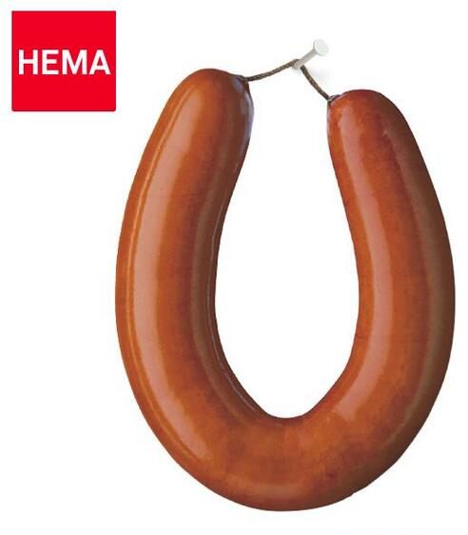
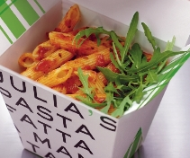


Slide 14
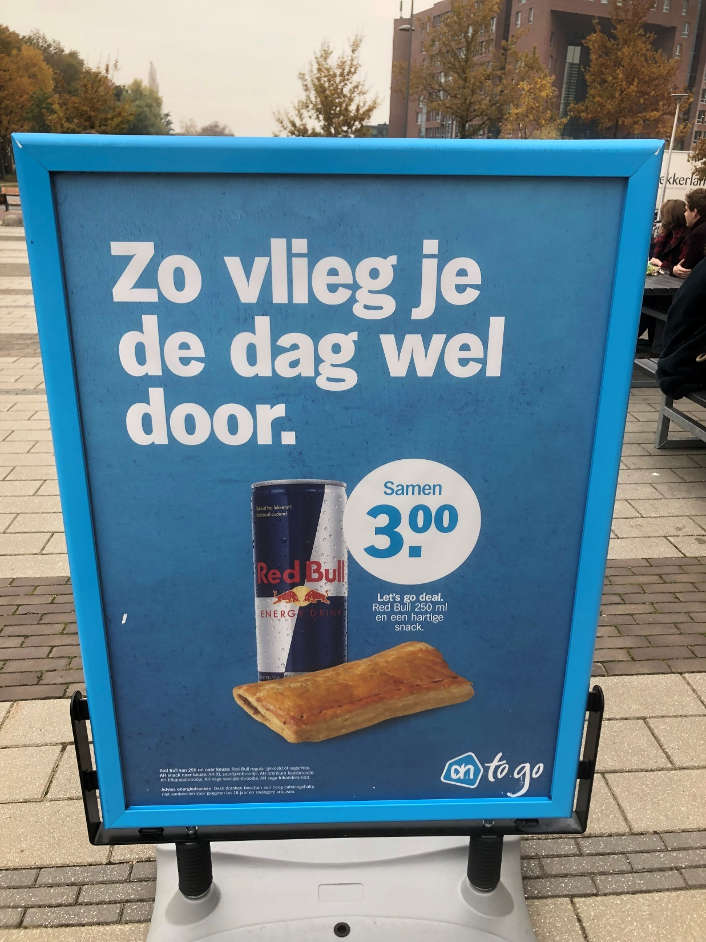

Slide 15
Waarom is onze relatie met voeding zo complex?
Biologische factoren
Economische- en politieke factoren
Psycho-sociale factoren

Slide 16
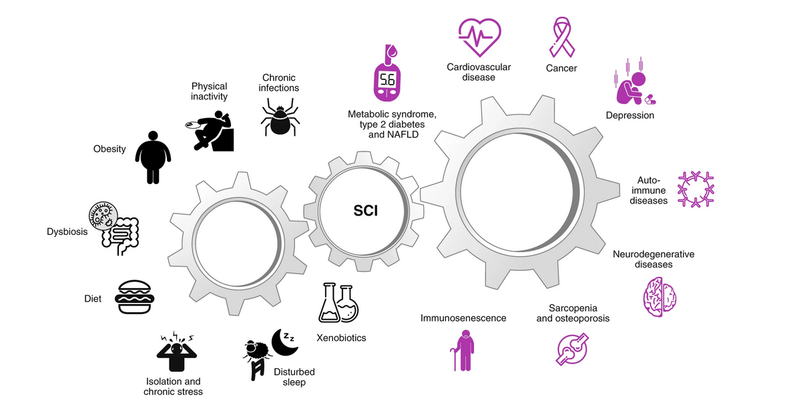

De rol van systemische chronische ontsteking
Furman et al. Nature Medicine volume 25, pages1822–1832(2019)

Slide 17
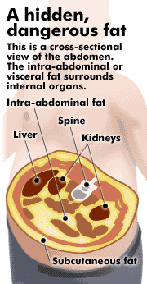
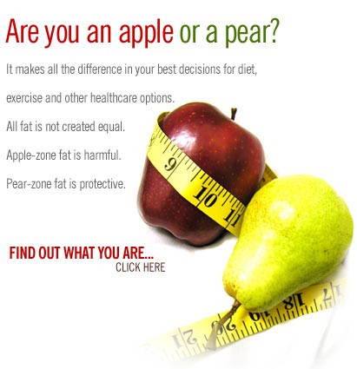
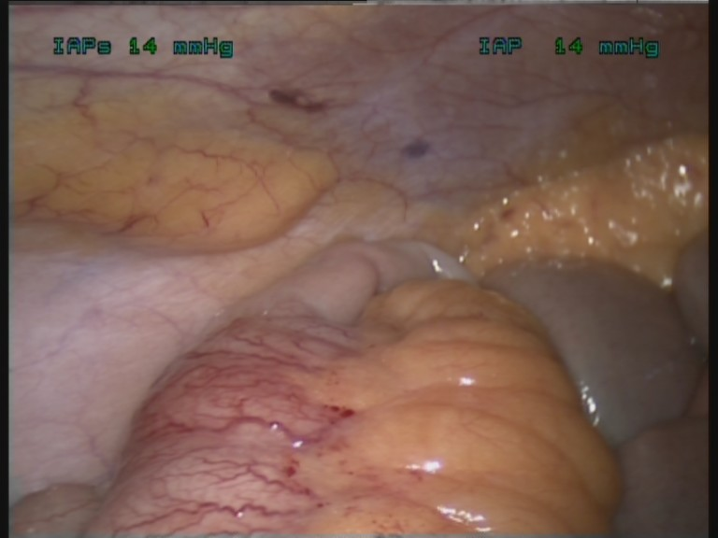
Overgewicht speelt vaak een rol
..maar zeker niet altijd en ook niet alleen..

Slide 18

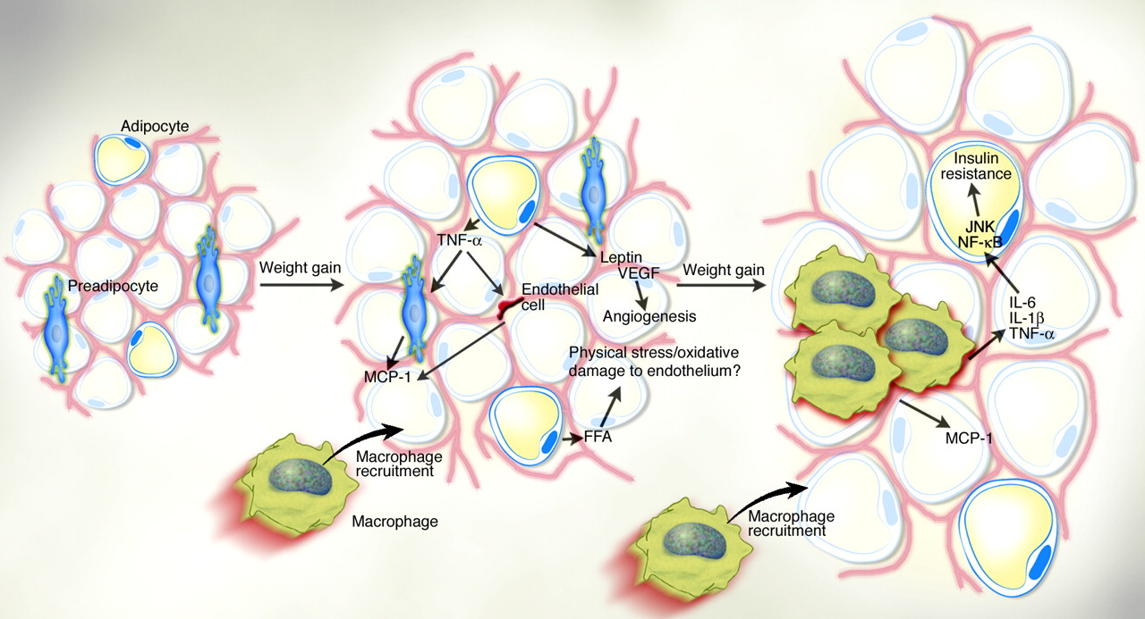
Wat gebeurt er in ons vetweefsel ?

Slide 19
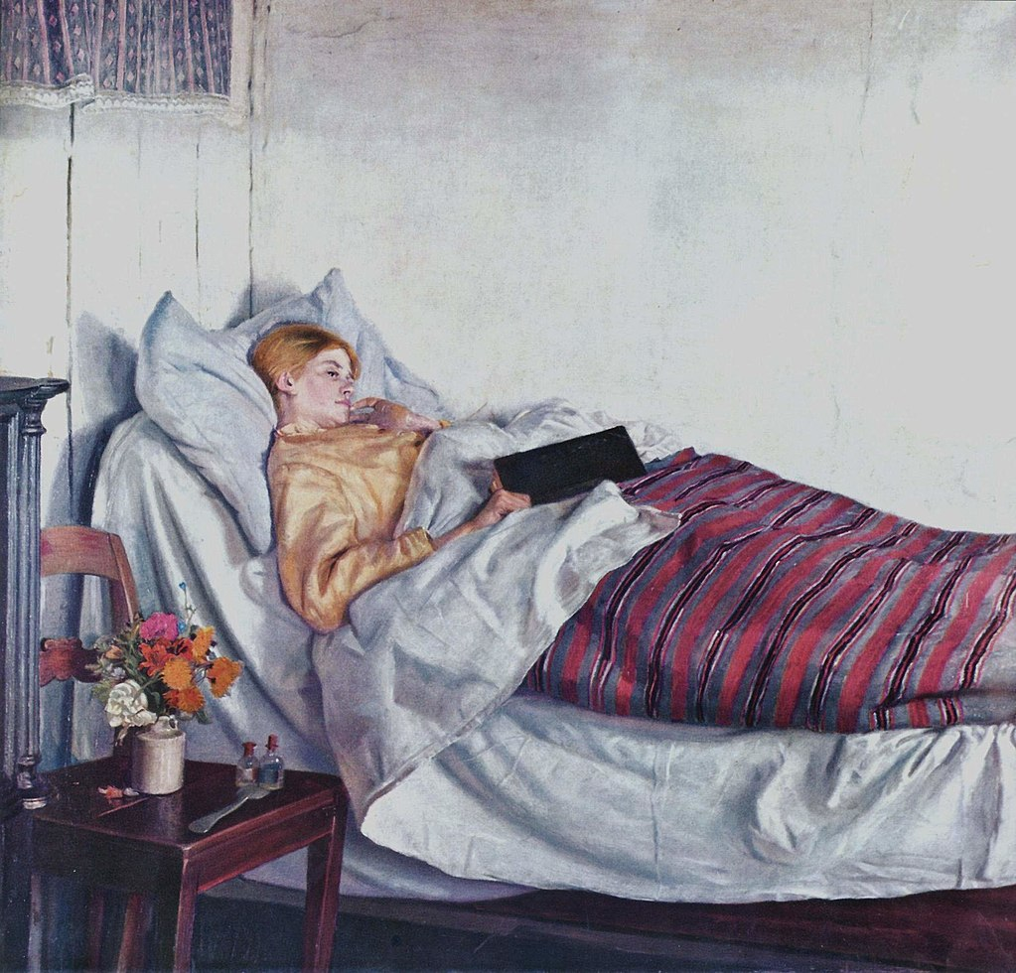
Sickness behaviour (sick person syndrome)
Normale adaptieve en functionele reactie, vooral getriggerd door inflammatie
Symptomen oa: lethargie, onrust, slaperigheid, verlaagde pijndrempel, verminderde eetlust
Kan ook een rol gaan spelen bij metaflammatie en deel worden van het probleem

Slide 20
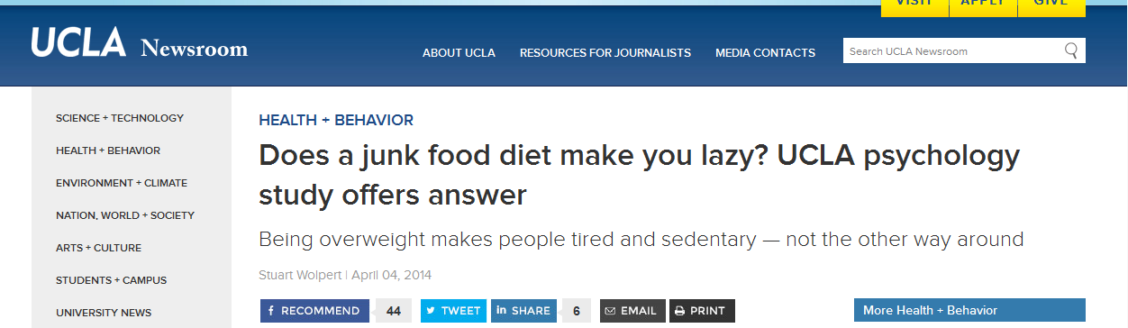
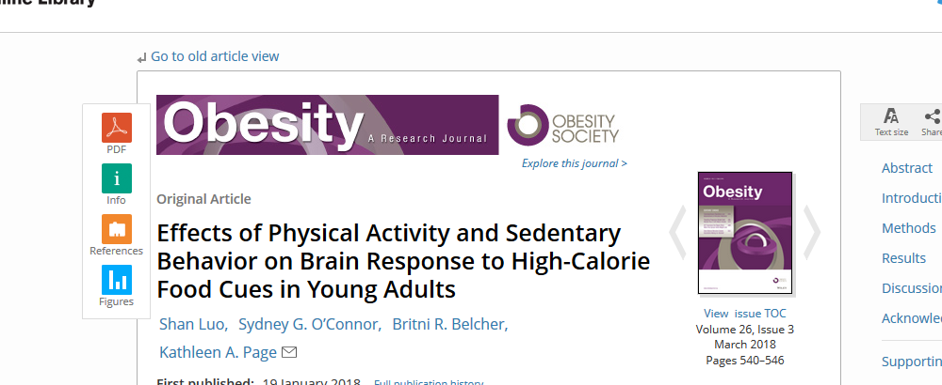

Slide 21
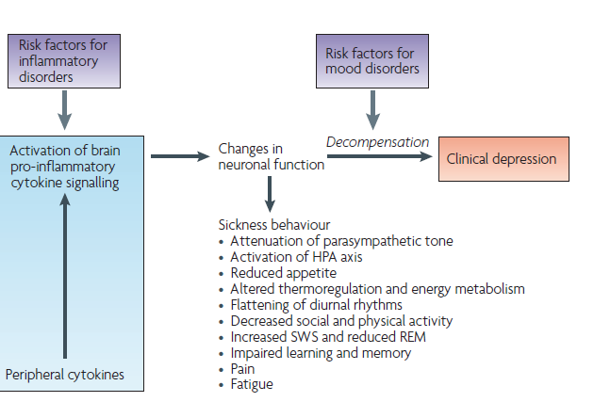
En dat brein vindt bewegen niet meer zo fijn…..
Dantzer et al., 2008, modified

Slide 22
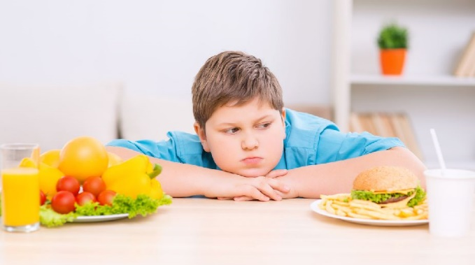
Overgewicht, stress, andere leeftstijl factoren
Ontstekings
status ↑
“Sick person syndrome”
Veranderde motivatie en eetgedrag
malaise, depressie

Slide 23
Tussentijdse conclusie:
Een mismatch tussen onze omgeving en onze biologie draagt in belangrijke mate bij tot ‘ongezond’ gedrag.
Biologische factoren
Psycho-sociale factoren

Slide 24
Maar er is natuurlijk veel meer……………..
Biologische factoren
Economische- en politieke factoren
Ongerustheid over gezondheid -> angst
Status en identificatie met een groep (of juist afzetten tegen)
Politiek bewustzijn
Uiterlijk, imago
Commerciële druk
…………….
Psycho-sociale factoren

Slide 25
Onveilig voedsel ?

Slide 26
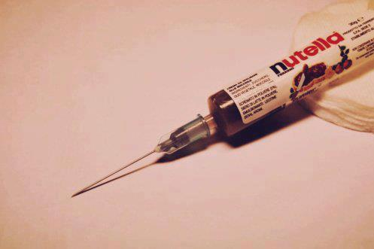
Consumenten zijn bezorgd over risico’s maar kunnen die meestal zelf niet goed inschatten
Nederland:
Chemische risico’s van voeding <1000 DALY’s
Microbiële infecties: 1000 - 4000 DALY’s
Ongezond eetpatroon: 350.000 DALY’s
DALY : disability-adjusted life year
(‘verloren gezond levensjaar’)

Slide 27
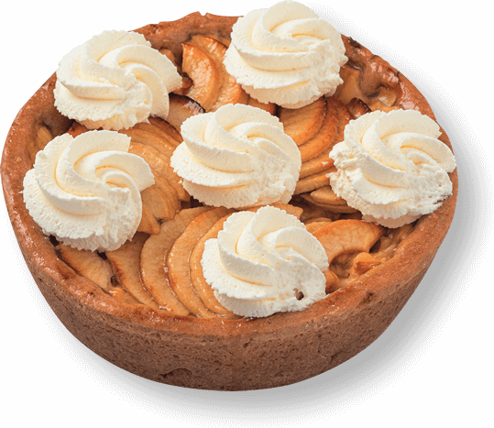
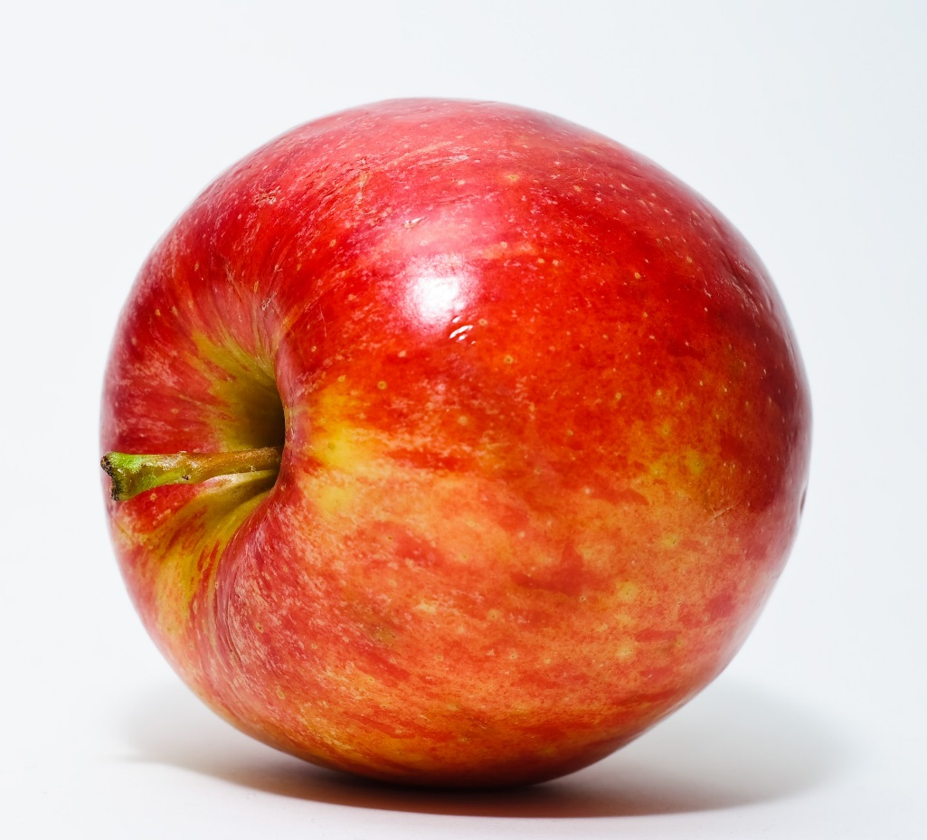
Het is ook hoe je het brengt
Plantaardige oliën, suikers, zetmeel, caroteen, ascorbinezuur (E300), asparagine, D-catechine, neoxanthine, phosphatidyl-choline, tocopherol (E306), riboflavine (E101), nicotinamide, pantotheenzuur, biotine, foliumzuur, onoplosbare vezels, water, palmitinezuur, stearinezuur (E570), oliezuur, linoleenzuur, appelzuur (E296), oxaalzuur, salicylzuur, purines, natrium, kalium, magnesium, ijzer, koper, zink, fosfor, chloride, koffiezuur, threonine, tryptofaan, glycine, sporen van boor, kobalt en pesticiden..

Slide 28
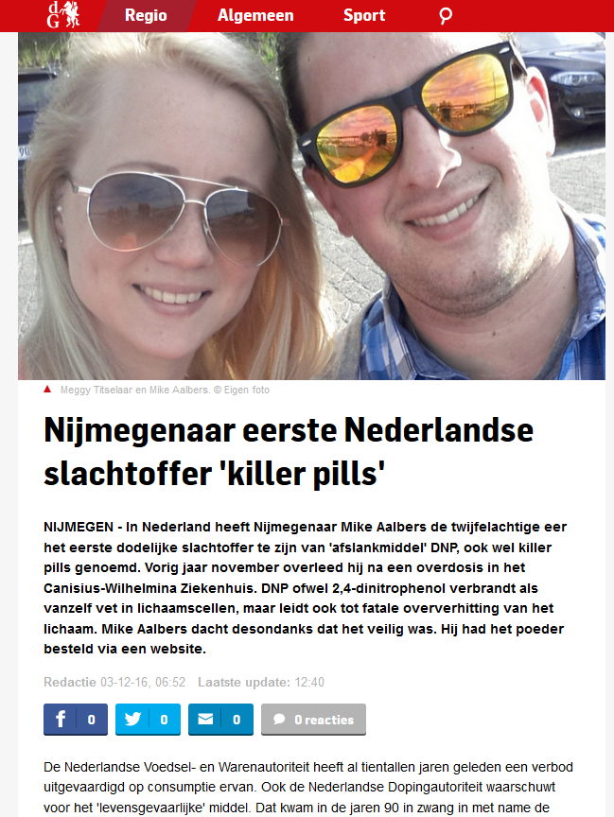
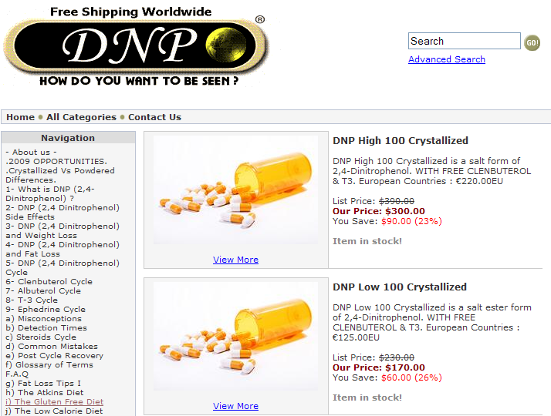
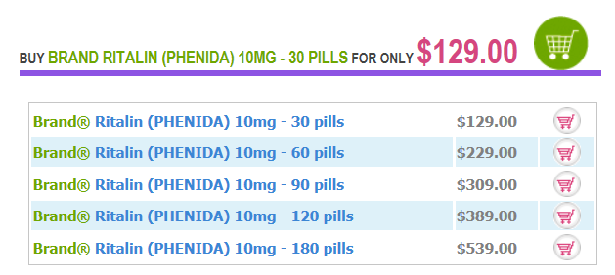
Helaas niet

Slide 29
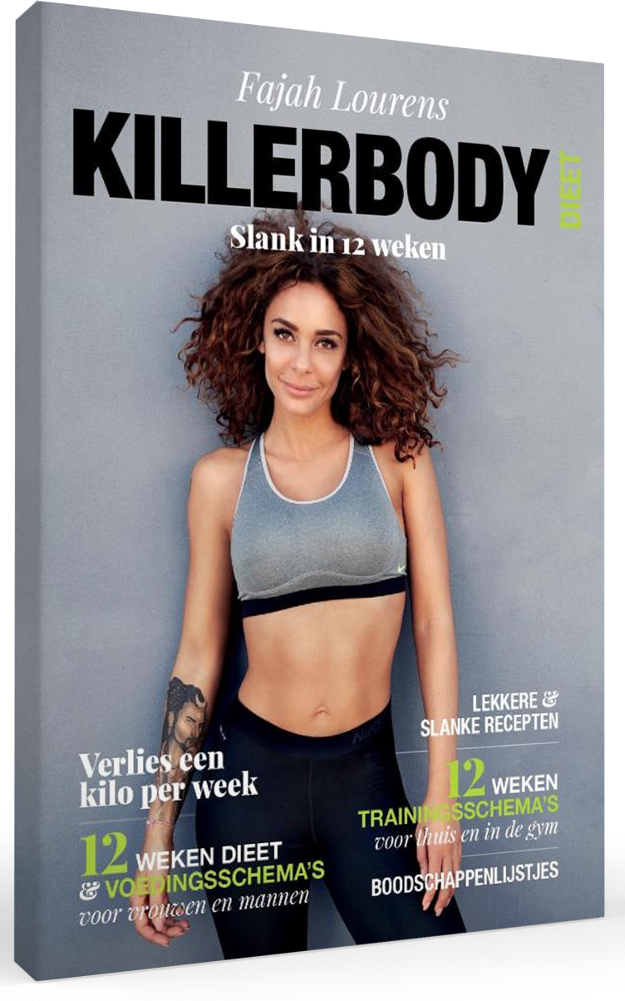
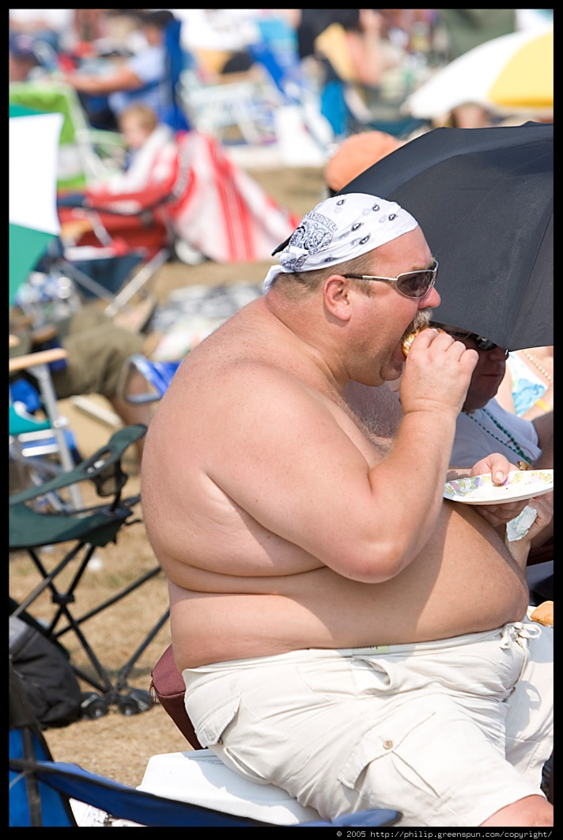

Slide 30
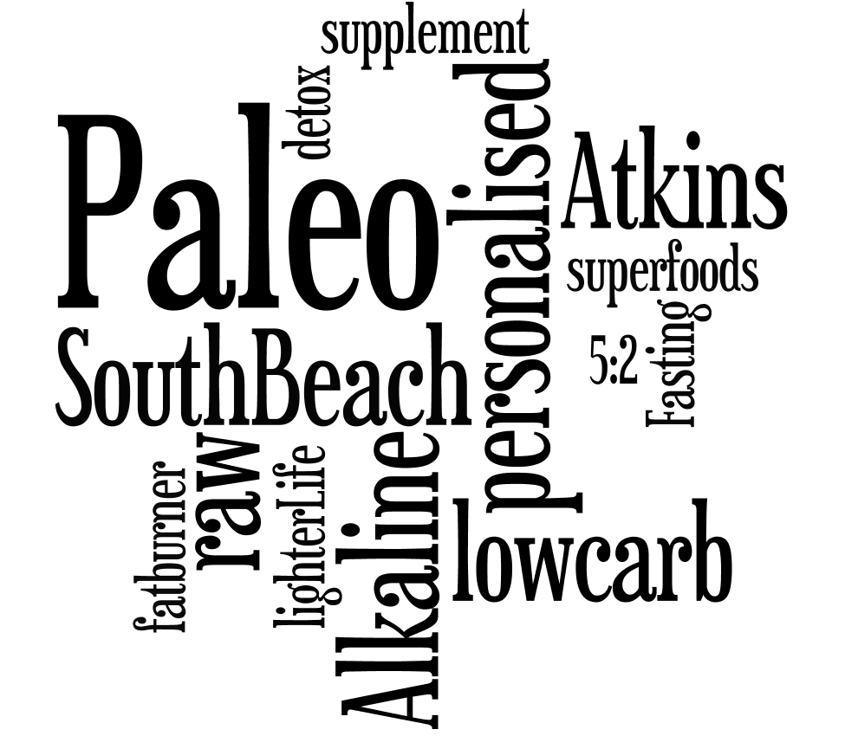

Slide 31
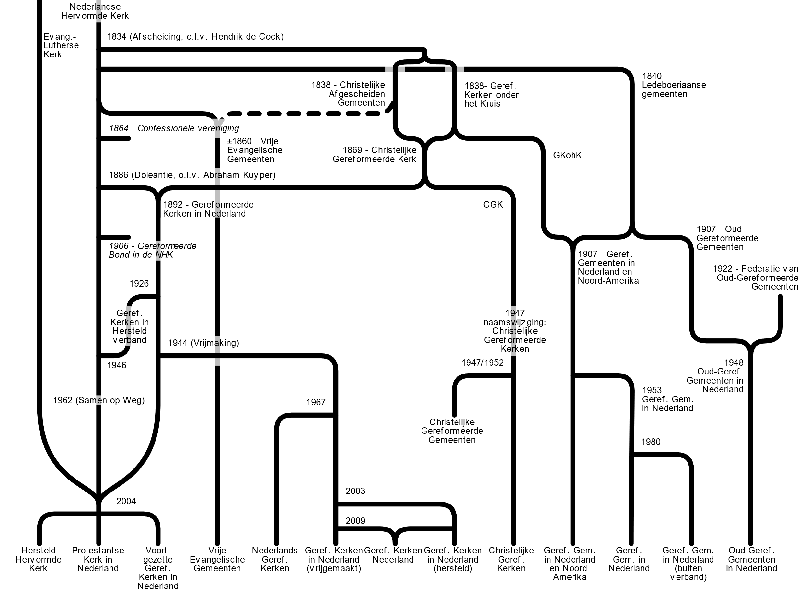

Slide 32
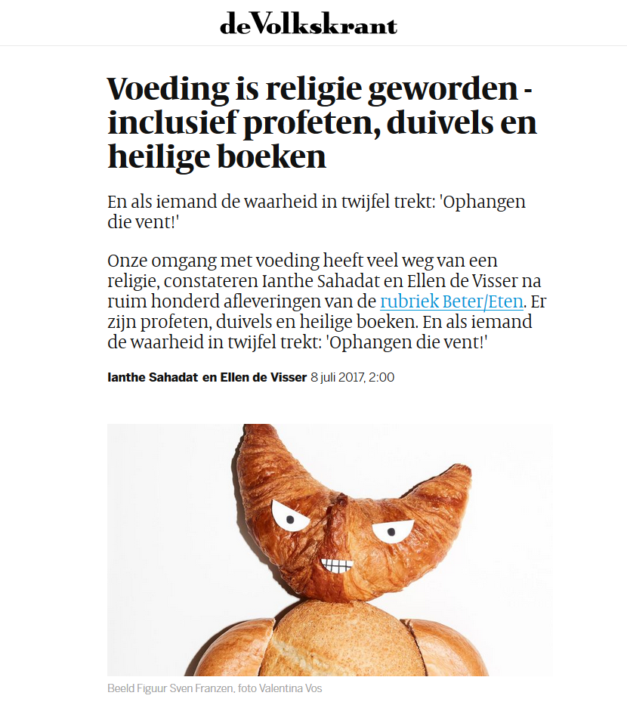
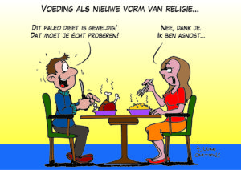


Slide 33
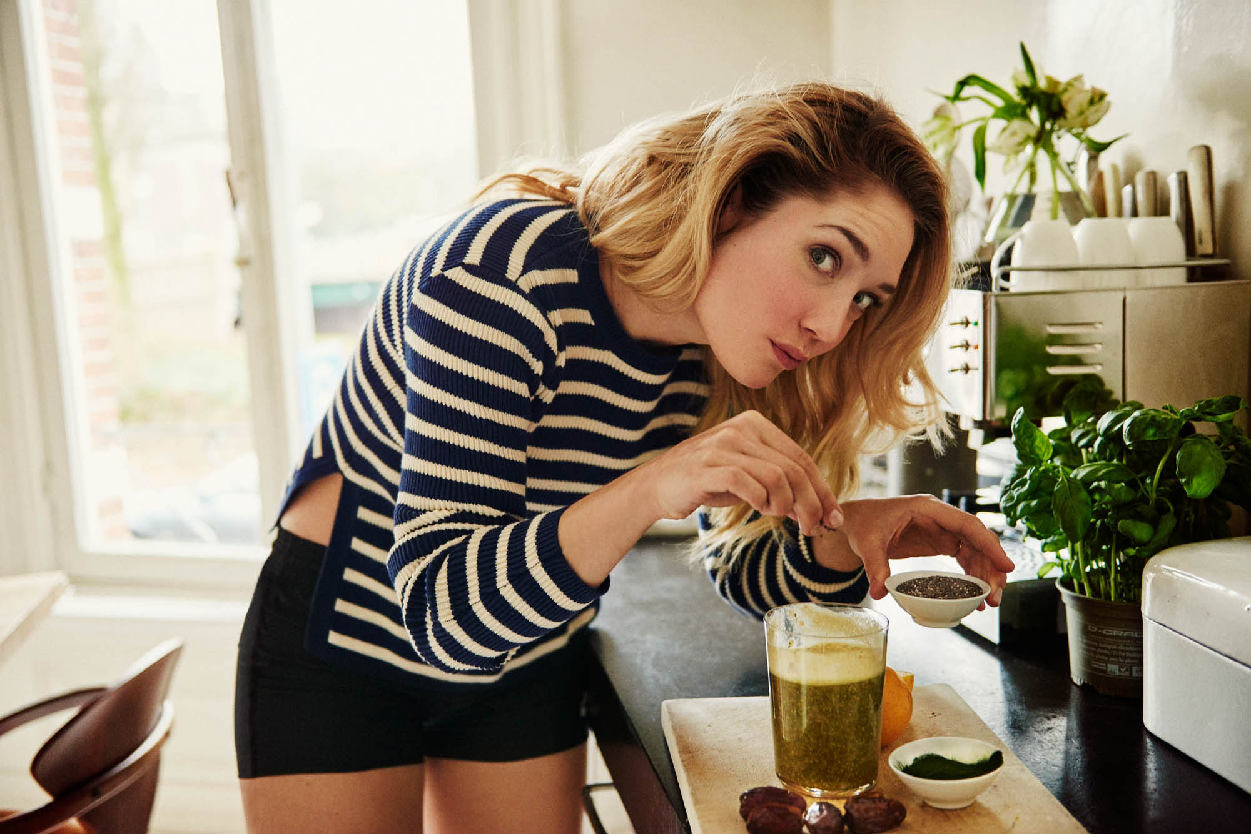
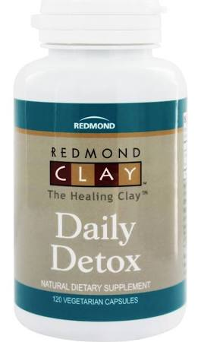
Clay detox
Oil pulling
Happy Cleansing
Superfoods

Slide 34
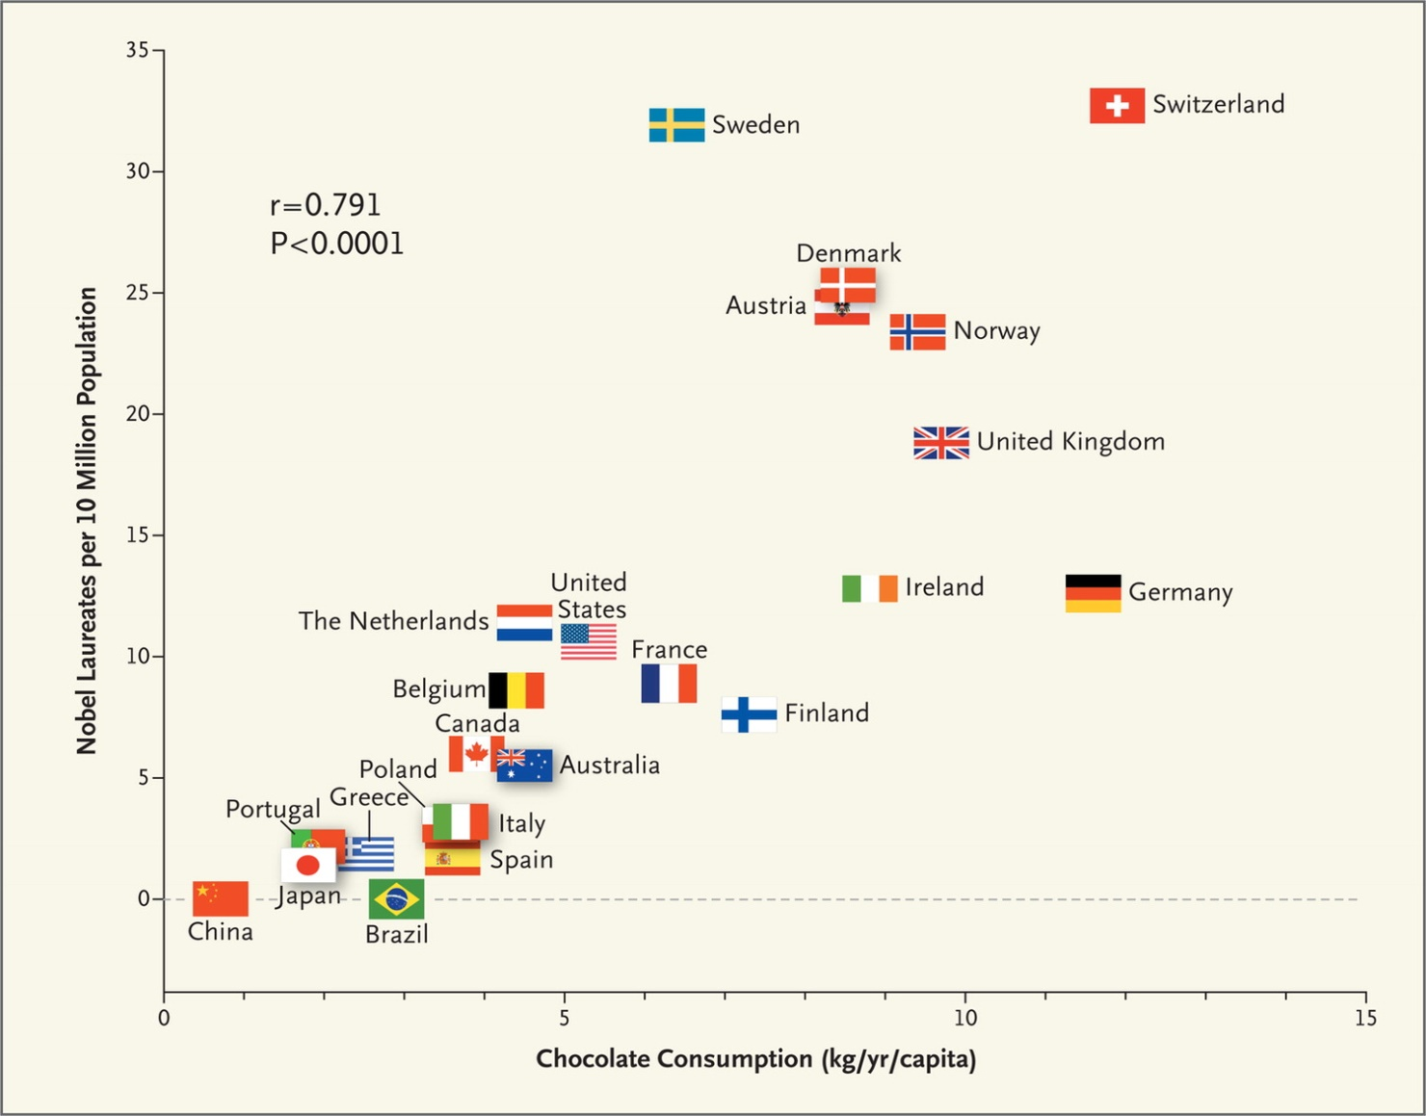

Messerli FH. N Engl J Med 2012;367:1562-1564.
De wetenschap wordt vaak verdraaid
Notes:
Figure 1. Correlation between Countries' Annual Per Capita Chocolate Consumption and the Number of Nobel Laureates per 10 Million Population.

Slide 35
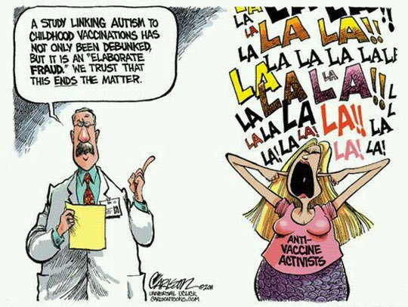
En wetenschappers worden vaak niet geloofd

Slide 36



Vlees en vis beschermen tegen ernstige Covid-19 (?)

Slide 37


Slide 38
Dosis-effect relatie nutriënt
Correctie van deficiënties
Toxiciteit, of
Farmacologisch gebruik
homeostase
Dosis

Slide 39





Dosis-effect relatie van een nutriënt
Correctie van deficiënties
Toxiciteit, of
Farmacologisch gebruik
homeostase
Dosis

Slide 40

Hoe herken je een (voedings-) hype?
Wetenschappelijke onzekerheid of discussie wordt gebruikt om eigen punt te maken
Gebruik van succesverhalen en quotes (van bekende mensen)
Verwijzen naar mislukkingen uit het verleden. “Dit is echt nieuw”
Gebruik van wantrouwen, samenzwerings-theorieen, waarschuwingen. “Vertrouw niet op de wetenschap, dokters en het voedingscentrum”
Gebruik van termen als medisch bewezen, alternatief, afbeeldingen van mensen met witte jassen
One-liners en simpele boodschappen
…….

Slide 41

Wat zijn superfoods?
Superfoods are vibrant, nutritionally dense foods that have recently become widely available and which offer tremendous dietary and healing potential. In this lively, illustrated overview, well-known raw-foods guru David Wolfe profiles delicious and incredibly nutritious plant products such as goji berries, hempseed, cacao beans (raw chocolate), maca, spirulina, bee products, and a host of others. As powerful sources of clean protein, vitamins, minerals, enzymes, antioxidants, good fats and oils, essential fatty and amino acids, and other nutrients, they represent a uniquely promising piece of the nutritional puzzle. Each superfood is described in detail, accompanied by easy and delicious recipes. This accessible guide presents persuasive arguments, based on sound science, for the pivotal role of superfoods in promoting nutritional excellence, health and well-being, beauty enhancement, sustainable agriculture, and the transformation of diet, lifestyle, and planet.

Slide 42




Onze Hollandse boerenkool
heeft zich opgewerkt tot SUPERFOOD!
Beyonce

Slide 43




Het ontstaan en de ontwikkeling van een Hype(je) (1 maart 2014)
at higher levels ... potentially reduce the uptake of dietary triacylglycerol aiding in weight management
SECRET.....

Slide 44

(Wellicht) om mee te nemen...
Onze relatie met voeding wordt bepaald door vele factoren
De biologie en onze omgeving werken tegen ons
Happy meals maken ons niet happy..

Slide 45

(Wellicht) om mee te nemen (2)...
Voeding is hot en in het onderwijs kan je er heel veel aan ophangen (niet alleen biologie)
Onderwijs in wetenschappelijk denken, redeneren en communiceren wordt steeds belangrijker gelet op fake nieuws en hypes.

